Slide 1

FENIX TECHNOLOGY
Cristian Andrés Castellanos Rodríguez.
Sara Naidu Diaz González.
Juan Sebastián Herrera Prieto.
María Isabel Uribe Diaz.

Slide 2
2. PLANTEAMIENTO DEL PROBLEMA
Sportling se dedica a la venta de tenis deportivos de réplica AAA, su bodega se encuentra ubicada en la zona de los Mártires más específicamente en el centro comercial Plaza España, desde este punto se distribuyen los tenis a los 4 locales. El problema que presenta la empresa es la falta de una gestión y administración adecuada de su mercancía, pues se evidencia que al llegar los conteiners con la mercancía, esta es descargada y recibida únicamente por el jefe y los bodegueros, debido a la gran cantidad, no es posible realizar un control especifico y detallado sobre lo recibido, dado que en ocasiones mientras se está descargando la mercancía, los vendedores solicitan cierta cantidad de tenis a los bodegueros, los cuales sacan los tennis solicitados, de la mercancía que se está descargando

Slide 3
PLANTEAMIENTO DEL PROBLEMA
cabe aclarar que en temporada alta la empresa presenta una excelente venta debido a la alta demanda y flujo de personas que transitan, pero en temporada baja, no se realizan las ventas esperadas de sus productos. Gracias al alto esfuerzo, dedicación y estrés laboral que implican las temporadas altas, se puede presentar la pérdida de productos, ventas y una posible disminución en la satisfacción del cliente, lo que a su vez dificulta la identificación de los niveles de inventario, la planificación de pedidos y la falta de seguimiento de los productos más vendidos. Como resultado, la empresa tendría que incurrir en costos adicionales consecuentemente por falta de la gestión adecuada de su mercancía, .provocando que esto afecte su economía.

Slide 4
3. PREGUNTA PROBLEMA
¿Cómo nuestro sistema de inventario ayudaría a la empresa Sporting de manera más eficiente a la hora de gestionar y administrar su mercancía?

Slide 5
4. OBJETIVO GENERAL
Implementar un sistema de control de inventario efectivo que permita a la empresa llevar un registro adecuado de su mercancía de manera eficiente, realizar pedidos de manera oportuna y asegurarse de que los niveles de inventario sean adecuados para satisfacer la demanda del cliente y evitar la pérdida de ventas y costos innecesarios. c

Slide 6
5. OBJETIVOS ESPECIFICOS
Gestionar inventario para llevar un control de entrada y de salida de los productos a la bodega, con una constante actualización de información sobre los tennis.
Clasificar zapatillas por tipo, talla, modelo, marca, precio y disponibilidad, lo que facilita la búsqueda y recuperación de los tennis en el inventario.
Automatizar procesos, permitir al jefe conocer en tiempo real la cantidad exacta de tennis que tienen en su inventario, lo que les ayuda a tomar decisiones informadas sobre las compras y preparación de pedidos, acelerar el almacenamiento y para realizar las respectivas ventas de los tennis.

Slide 7
6. JUSTIFICACIÓN
En base al análisis aplicado previamente a la problemática que se presenta en Sportling, se determina y evidencia claramente que no cuentan con una administración y un control adecuado de su mercancía, ya que no se cumple con los niveles de inventario pertinentes para satisfacer la demanda del cliente, donde además se presenta la falta de productividad, agilidad y eficacia al momento que se solicita un par de tenis, dando como resultado un retraso de tiempo en el proceso que el jefe de bodega tiene que buscar dicho par de tennis solicitado, para luego suministrarlo al vendedor para cerrar exitosamente la venta, o por otro lado terminar perdiendo la venta, debido a que no se conoce con exactitud qué es lo que entra o sale de la bodega, y además si existe la disponibilidad especifica de ese tenis, en esa talla, en ese color, de esa marca o de ese modelo.

Slide 8
JUSTIFICACIÓN
Como resultado, la empresa tendría que incurrir en costos adicionales consecuentemente por la pérdida de sus productos o falta de ventas, provocando que esto afecte su economía. La implementación de este sistema de control de inventario ayudará a la empresa a mejorar su eficiencia en la gestión del flujo de su mercancía mediante la recopilación y registro de datos sobre los niveles de inventario, la planificación de pedidos y la recepción de los mismos, el seguimiento de los costos y la optimización, por lo tanto, esto producirá el aumento de sus ventas y mejorar la satisfacción del cliente.

Slide 9

ALCANCE Y DELIMITACIONES
Este aplicativo web se desarrollará para la empresa Sportling, con un tiempo estimado de un año. Se apoyará primordialmente en el inventario y así se beneficiaría a la empresa en el área de almacén y bodega, ya que tendrían un mayor orden control de la entrada y de la salida de sus productos.

Slide 10
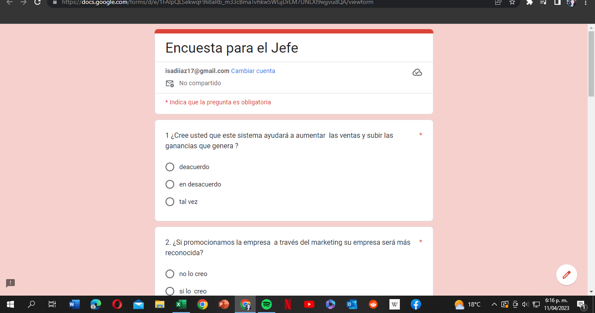
TECNICAS E INSTRUMENTOS DE RECOLECCIÓN Tecnicas de recolección de información: Encuesta Instrumento: Cuestionario
https://forms.gle/PgvHUm22eSSMn8Fn6

Slide 11
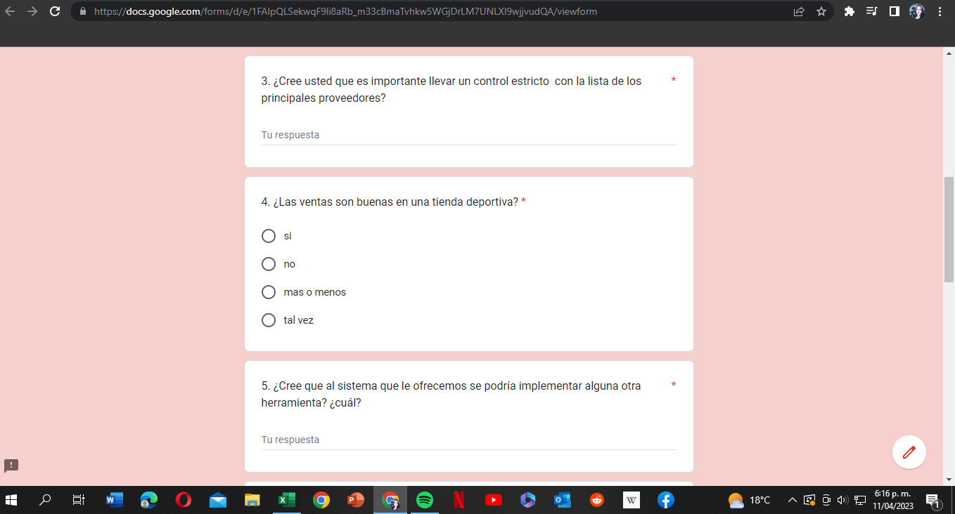

Slide 12
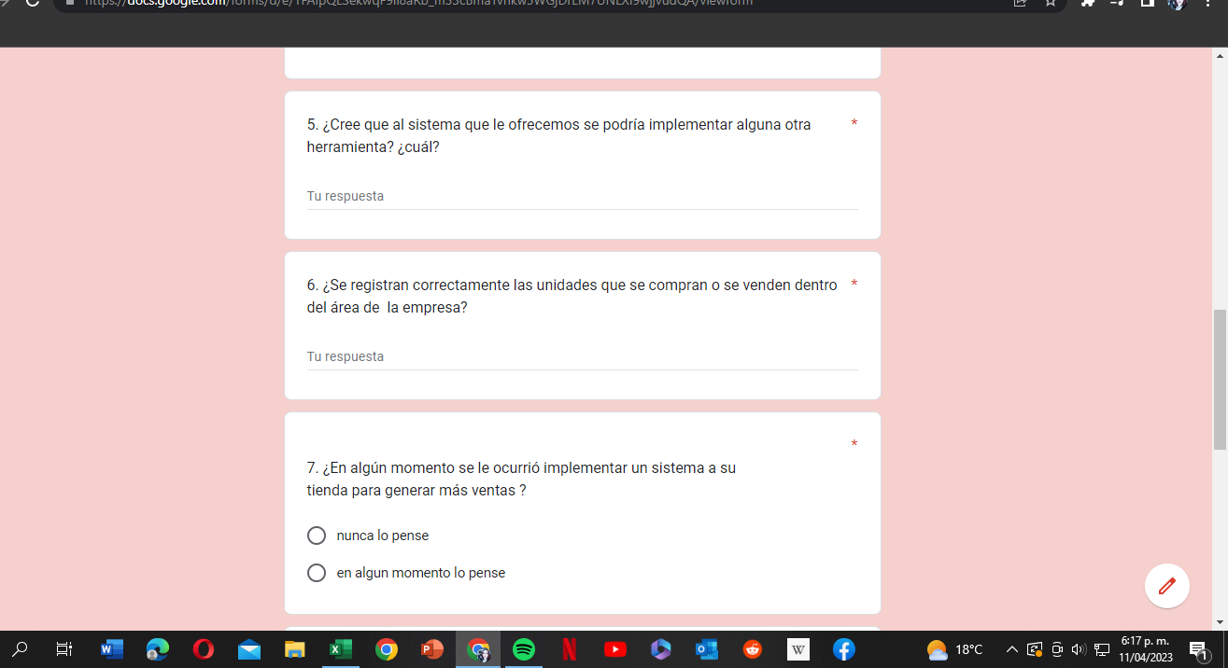

Slide 13
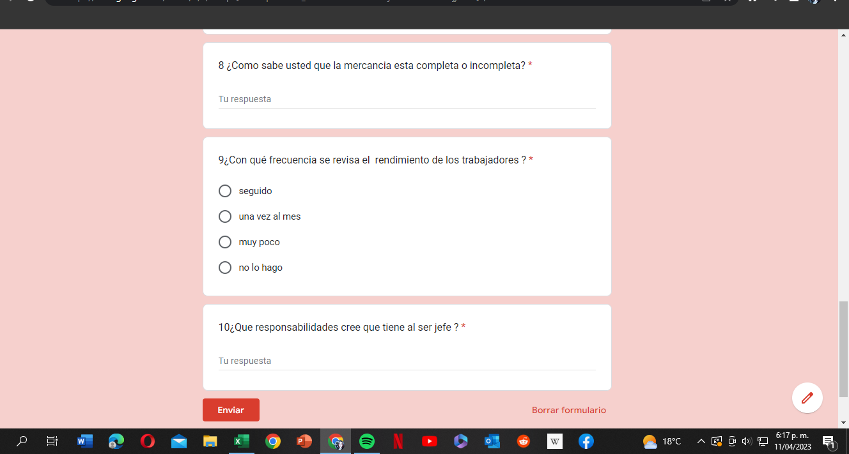

Slide 14
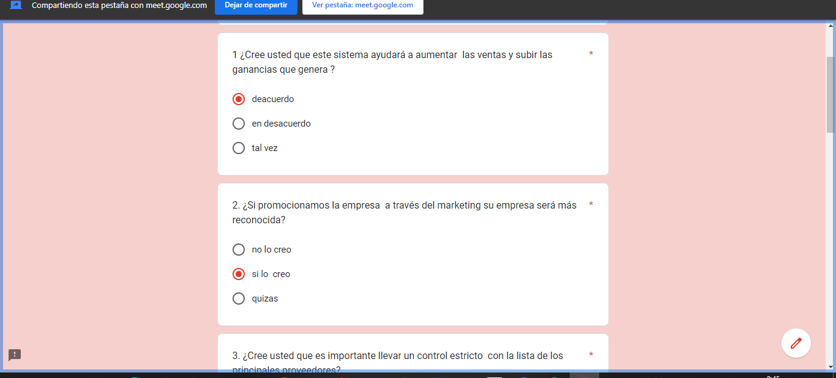
Resultado del levantamiento de Informacion

Slide 15
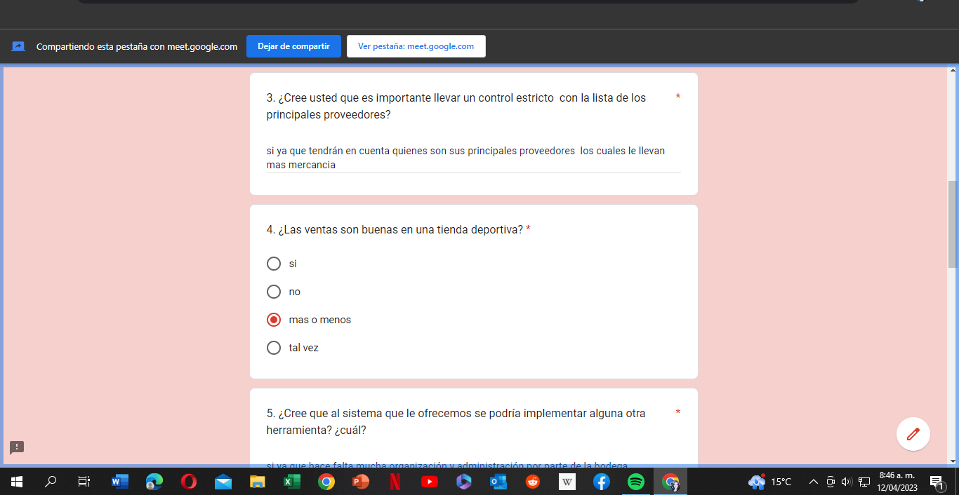

Slide 16
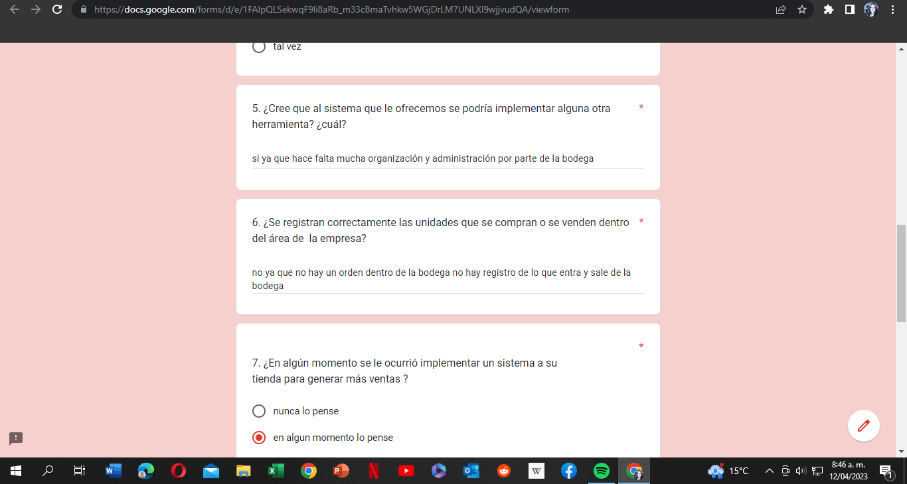

Slide 17
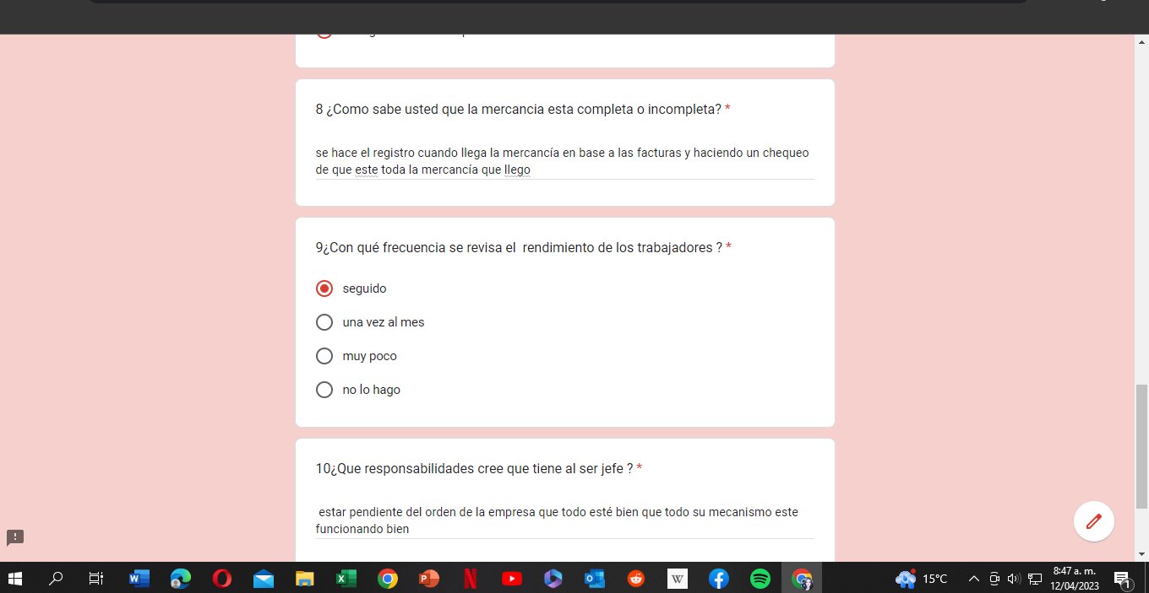

Slide 18
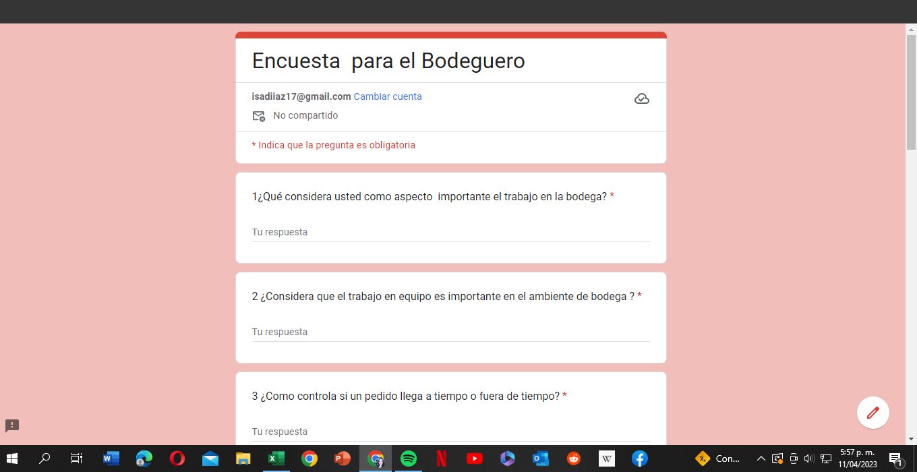
Bodeguero
https://forms.gle/LHQPFW5X1K3moVcg6

Slide 19
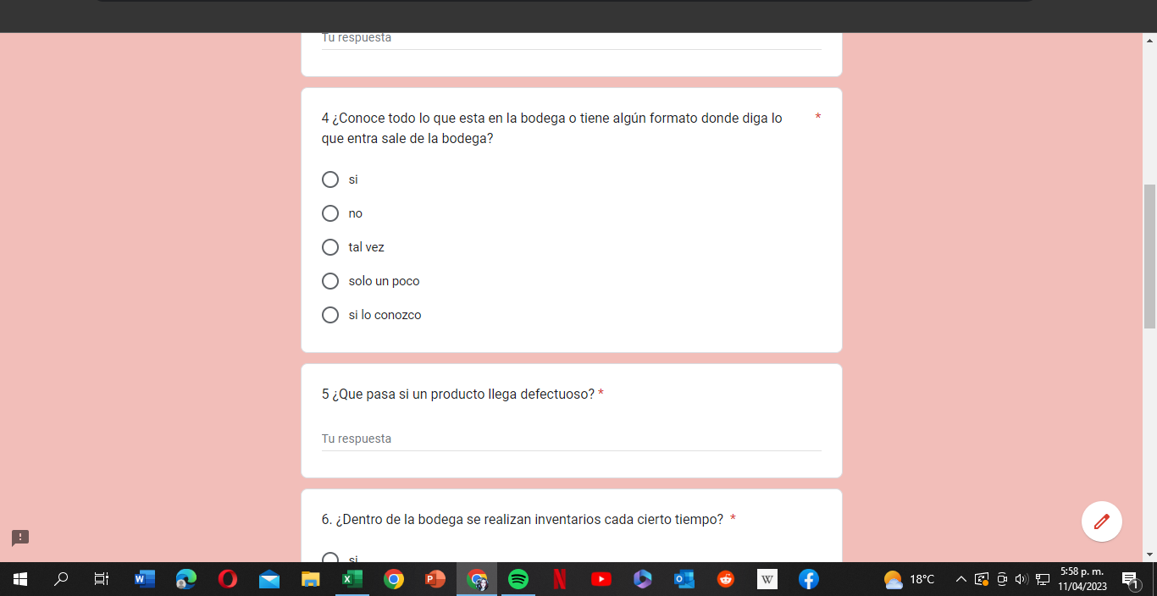

Slide 20
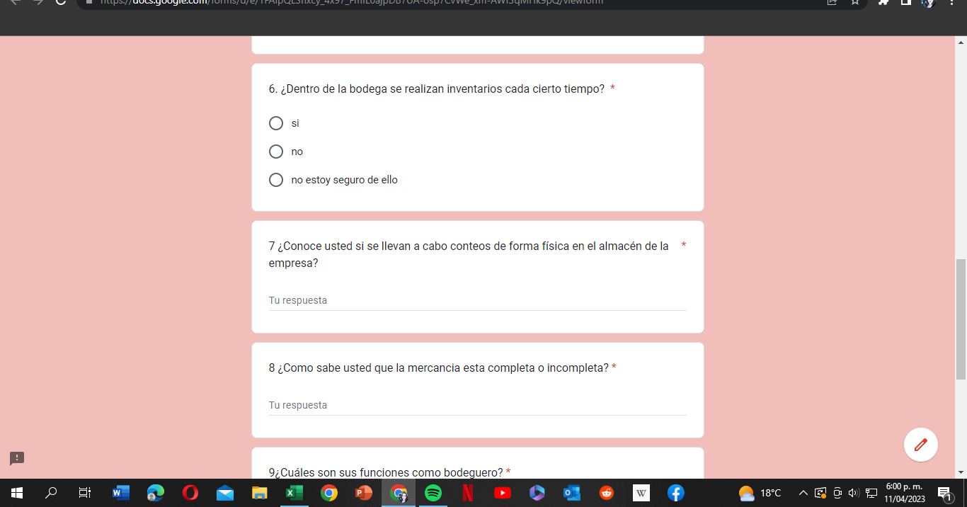

Slide 21
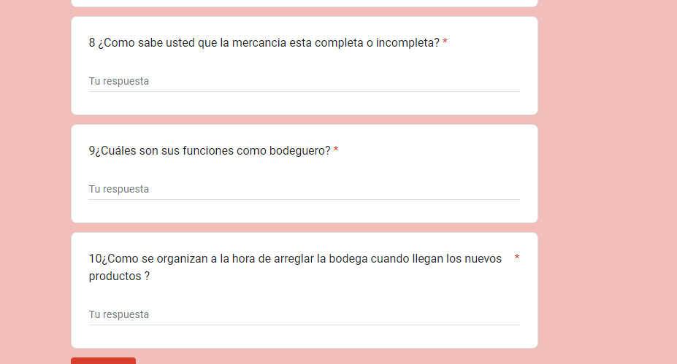

Slide 22
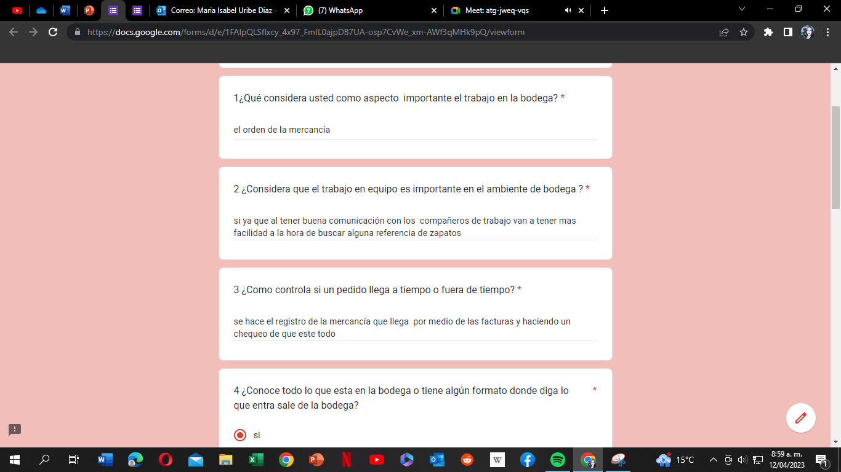
Resultado del levantamiento de Informacion

Slide 23
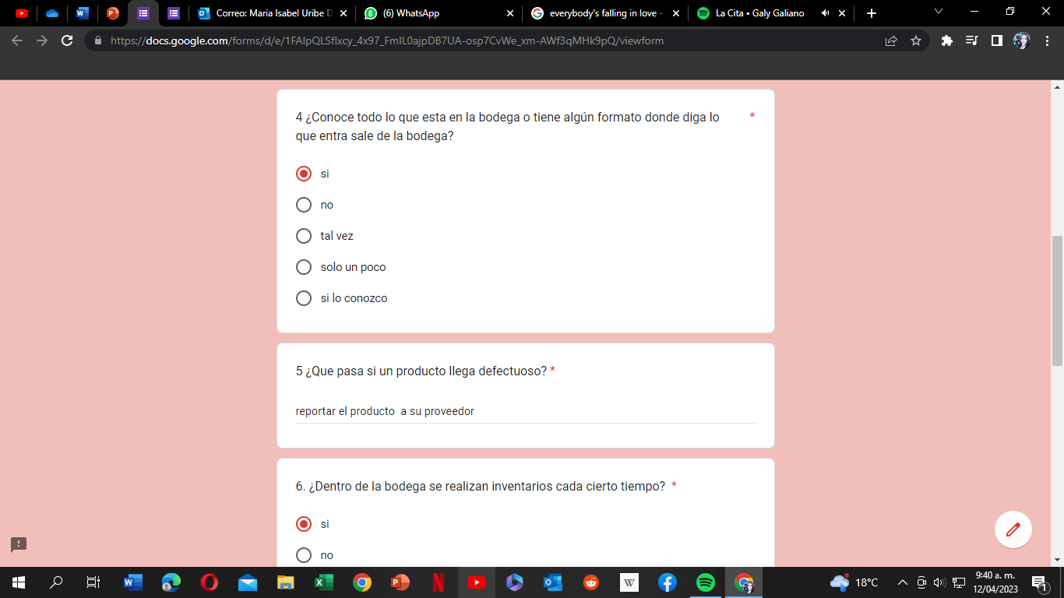

Slide 24
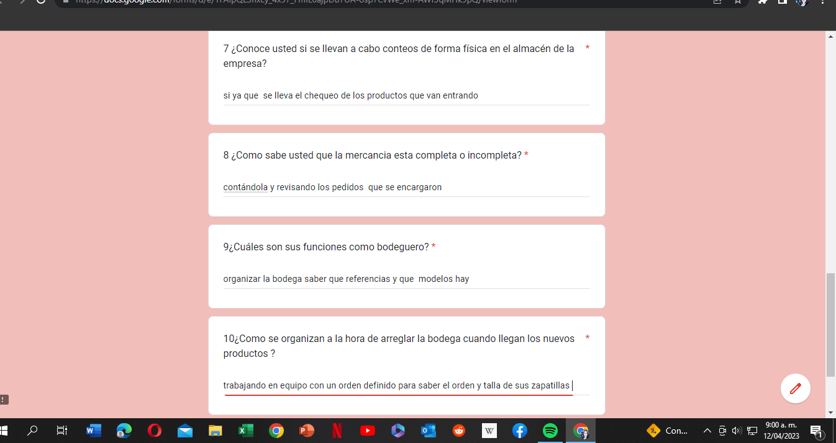

Slide 25
Links de las encuestas
Para el jefe
Para el bodegero
https://forms.gle/LHQPFW5X1K3moVcg6
https://forms.gle/PgvHUm22eSSMn8Fn6

Slide 26
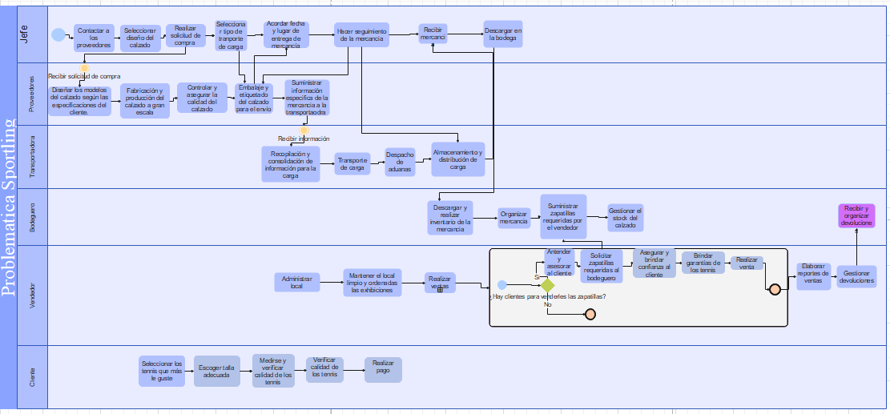
9 BPMN DE LA SITUACIÓN ACTUAL DE LA EMPRESA
https://www.edrawmax.com/online/share.html?code=9b8826a4c83b11edb5630a54be41f961

Slide 27
Requisitos de Software funcionales y no funcionales

Slide 28
Requisitos funcionales:
Identificación del requerimiento | RF02
Nombre del requerimiento | Logear usuario
características | Los usuarios deberán ingresar su nombre y password para ingresar al sistema
Descripción del requerimiento | El sistema podrá ser consultado por cualquier persona dependiendo el rol que se le sea asignado
Requerimientos no funcionales | -RNF01, RNF02
Prioridad de requerimiento | ALTA
Identificación del requerimiento | RF04
Nombre del requerimiento | Registrar zapatillas
características | Se le permitirá que al usuario registre la información sobre la zapatilla en especifico
Descripción del requerimiento | El usuario deberá ingresar la información la cual quedará guardada
Requerimientos no funcionales | -RNF02, RNF04, RNF05
Prioridad de requerimiento | Alta

Slide 29
Requisitos no funcionales:
Identificación del requerimiento: | RNF01
Nombre del requerimiento: | Interfaz del sistema
Características: | El sistema presenta una interfaz de usuario sencilla para que sea de fácil manejo a los usuarios del sistema
Descripción del requerimiento: | El sistema debe tener una interfaz sencilla y fácil de comprender
Prioridad del requerimiento: | Alta
Identificación del requerimiento: | RNF02
Nombre del requerimiento: | Seguridad
Características: | La información que suba el usuario será de forma segura sin que se pierda ninguna información
Descripción del requerimiento: | El sistema permitirá que el usuario suba información de forma segura sin que se pierda ningún dato
Prioridad del requerimiento: | Alta

Slide 30
Historias de usuario

Slide 31
ID | ROL | CARACTERISTICA/ FUNCIONALIDAD | RAZON/ RESULTADO | CRITERIOS DE ACEPTACION
1 | JEFE de bodega | Como jefe de bodega, quiero poder ingresar nuevas zapatillas al inventario para mantener actualizada la lista de zapatillas disponibles para la venta. | Ingresar nuevas zapatillas al inventario permite mantener actualizada la lista de zapatillas disponibles para la venta, lo que resulta en una gestión eficiente de la bodega y una mejor atención al cliente. Al mantener actualizado el inventario con nuevas zapatillas, se facilita la identificación y ubicación de los artículos en la bodega. Esto permite optimizar la gestión de inventario, realizar pedidos adecuados de reposición, evitar la falta de existencias y mejorar la satisfacción del cliente al tener disponibilidad de las zapatillas. Además, contar con una lista actualizada de zapatillas para la venta facilita la toma de decisiones y la planificación estratégica del negocio. | El sistema de gestión de inventario debe tener una funcionalidad clara y fácil de usar para agregar nuevas zapatillas al inventario. Al ingresar una nueva zapatilla, se deben proporcionar los datos necesarios, como nombre, descripción, categoría, código de barras, precio, cantidad disponible, proveedor, entre otros.

Slide 32
ID | ROL | CARACTERISTICA/ FUNCIONALIDAD | RAZON/ RESULTADO | CRITERIOS DE ACEPTACION
2 | Jefe de bodega | Como jefe de bodega, quiero poder registrar los detalles de las zapatillas , como el modelo, el color, la talla y el precio, para facilitar su identificación y venta. | Registrar los detalles de la zapatilla, como el modelo, color, talla y precio, es fundamental para facilitar su identificación y venta. Estos detalles brindan información específica sobre cada artículo, lo que permite una gestión eficiente de la bodega y una mejor experiencia de compra para los clientes. | El sistema de gestión de inventario debe contar con campos específicos para registrar el modelo, color, talla y precio de cada zapatillza. Los campos para registrar los detalles de la zallaptiza deben ser obligatorios, evitando dejar información importante en blanco.

Slide 33
ID | ROL | CARACTERISTICA/ FUNCIONALIDAD | RAZON/ RESULTADO | CRITERIOS DE ACEPTACION
3 | Jefe de bodega | Como jefe de bodega, quiero poder actualizar la disponibilidad de las zapatillas para reflejar con precisión el stock actual. | Actualizar la disponibilidad de las zapatillaz en el inventario es esencial para reflejar con precisión el stock actual. Esto permite una gestión eficiente de la bodega, evita errores en la venta de productos y mejora la satisfacción del cliente al garantizar que los artículos estén disponibles cuando se soliciten. | El sistema de gestión de inventario debe tener una funcionalidad clara y fácil de usar para actualizar la disponibilidad de las zapatillas . Se debe contar con la opción de realizar actualizaciones de disponibilidad de manera individual para cada zapatilla, así como la posibilidad de realizar cambios en masa para varios productos al mismo tiempo.

Slide 34
ID | ROL | CARACTERISTICA/ FUNCIONALIDAD | RAZON/ RESULTADO | CRITERIOS DE ACEPTACION
4 | Jefe de bodega | Como jefe de bodega, quiero poder generar un informe de inventario para conocer la cantidad total de las zapatillas en el almacén. | Razón: Generar un informe de inventario que muestre la cantidad total de zapatillas en el almacén es fundamental para tener un control preciso de los artículos disponibles. Esto permite una gestión eficiente de la bodega, facilita la toma de decisiones estratégicas y contribuye a la planificación de compras y reposiciones. Resultado: Al poder generar un informe de inventario con la cantidad total de productos en el almacén | El sistema de gestión de inventario debe contar con una función clara y accesible para generar un informe de inventario. El informe de inventario debe incluir la cantidad total de productos presentes en el almacén. El informe debe ser generado de forma precisa y reflejada la información actualizada del inventario en tiempo real.

Slide 35
ID | ROL | CARACTERISTICA/ FUNCIONALIDAD | RAZON/ RESULTADO | CRITERIOS DE ACEPTACION
5 | jefe | Como jefe, quiero poder recibir alertas cuando el inventario alcanza un nivel mínimo de stock para poder reponer los productos con anticipación. | Generación de informes de pérdidas y ganancias. La funcionalidad de generar informes de pérdidas y ganancias permite evaluar el rendimiento económico del inventario y proporcionar una visión clara de los costos y beneficios asociados a la gestión de la bodega. | El sistema de gestión de inventario debe tener una funcionalidad clara y accesible para generar informes de pérdidas y ganancias. Los informes deben incluir una descripción detallada de los costos asociados

Slide 36
ID | ROL | CARACTERISTICA/ FUNCIONALIDAD | RAZON/ RESULTADO | CRITERIOS DE ACEPTACION
6 | Jefe | Como jefe, quiero poder generar informes de ventas para poder analizar la popularidad y el rendimiento de los productos. | registrar los movimientos de los productos, como el transporte o la venta, es importante para tener un historial completo de las zapatillas. Esto es crucial para la gestión eficiente del inventario, la trazabilidad y el control de calidad. | El sistema de gestión de inventario debe contar con una funcionalidad clara y accesible para registrar los movimientos de los productos. Se deben registrar todos los movimientos relevantes, como la entrada a la bodega, la salida para transporte, la venta y cualquier otra acción relacionada con el producto.

Slide 37
ID | ROL | CARACTERISTICA/ FUNCIONALIDAD | RAZON/ RESULTADO | CRITERIOS DE ACEPTACION
7 | Jefe de bodega | Como jefe de bodega, quiero poder asignar a los empleados la tarea de gestionar el inventario y recibir actualizaciones regulares sobre el estado del inventario. | Generar informes de pérdidas y ganancias es fundamental para evaluar el rendimiento económico del inventario. Proporciona información valiosa sobre los costos asociados a la adquisición, almacenamiento y venta de productos, así como los ingresos generados por las ventas. Esto permite analizar la rentabilidad de la operación y tomar decisiones informadas para optimizar la gestión del inventario y mejorar la rentabilidad de la bodega. | El sistema de gestión de inventario debe contar con una funcionalidad clara y accesible para generar informes de pérdidas y ganancias. Los informes deben incluir una descripción detallada de los costos asociados al inventario, como el costo de adquisición de productos, costos de almacenamiento y costos operativos. Los informes deben mostrar claramente los ingresos generados por las ventas de las zapatillas.

Slide 38
ID | ROL | CARACTERISTICA/ FUNCIONALIDAD | RAZON/ RESULTADO | CRITERIOS DE ACEPTACION
8 | jefe | Como jefe quiero poder definir diferentes permisos de acceso para los usuarios según su cargo o responsabilidad en el proceso de gestión de inventario. | Recibir alertas cuando el inventario alcanza un nivel mínimo de stock es importante para garantizar una gestión eficiente de la bodega. Permite tomar medidas anticipadas para reponer los productos necesarios y evitar situaciones de falta de existencias, lo que podría afectar las ventas y la satisfacción del cliente. Al poder recibir alertas cuando el inventario alcance un nivel mínimo de stock, | El sistema de gestión de inventario debe contar con una funcionalidad clara y accesible para establecer un nivel mínimo de stock para cada producto. Se deben poder configurar alertas personalizadas que se activen cuando el inventario de un producto alcanza o cae por debajo del nivel mínimo establecido.

Slide 39
ID | ROL | CARACTERISTICA/ FUNCIONALIDAD | RAZON/ RESULTADO | CRITERIOS DE ACEPTACION
9 | Jefe bodega | Como jefe de bodega, quiero poder registrar los movimientos de las zapatillas, como el transporte o la venta, para tener un historial completo de las zapatillas. | Generar informes de ventas es importante para analizar la popularidad y el rendimiento de las zapatillas. información Proporcionar valioso sobre las ventas realizadas, permitir identificar las zapatillzas más vendidas, evaluar el desempeño de cada artículo y tomar decisiones informadas para mejorar la gestión del inventario y las estrategias de venta. | El sistema de gestión de ventas debe contar con una funcionalidad clara y accesible para generar informes de ventas. Los informes deben incluir datos relevantes, como el período de tiempo analizado, el nombre del producto, la cantidad vendida y el monto total de ventas. zapatillzas, fechas, vendedores, etc.

Slide 40
ID | ROL | CARACTERISTICA/ FUNCIONALIDAD | RAZON/ RESULTADO | CRITERIOS DE ACEPTACION
10 | Jefe bodega | Como jefe de bodega, quiero poder generar informes de pérdidas y ganancias para evaluar el rendimiento económico del inventario. | Generar informes de pérdidas y ganancias es esencial para evaluar el rendimiento económico del inventario en una bodega. Proporcione una visión clara de los ingresos generados y los costos asociados a la adquisición, almacenamiento y venta de zapatillas. | El sistema de gestión de inventario debe contar con una funcionalidad clara y accesible para generar informes de pérdidas y ganancias. Los informes deben incluir una descripción detallada de los ingresos y costos asociados al inventario.

Slide 41
Mockups
https://balsamiq.cloud/s30l3sx/p98e02/r6610

Slide 42
Fichas Técnicas

Slide 43
